Slide 1
Eléments de constat
Séminaire national BTS SYSTÈMES NUMÉRIQUES
Activités communes IR – EC
Paris, lycée Bergson
Le 31 mars 2014
Initiation à la programmation objet
Jean François LIEBAUT, enseignant en BTS Systèmes Electroniques
Gaétan GEORGES, enseignant en BTS Informatique et réseaux …
Lycée Louis Armand à Nogent sur Marne, Académie de Créteil

Slide 2
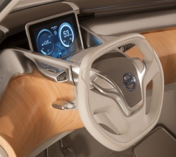
Eléments de constat
Séminaire national BTS SYSTÈMES NUMÉRIQUES
Activités communes IR – EC
Un objectif principal
Initiation à la programmation objet
Un objectif secondaire
Introduction à la modélisation UML
Journal lumineux
2 supports
Compteur graphique
Des activités différenciées
Travail sur l’existant, analyse des communications
Synthèse par retour d’expérience
Formulation du cours et apport de connaissances
Créer une nouvelle fonction
pour remobiliser les connaissances
Emettre, recevoir un message
Synthèse par retour d’expérience
Comparaison des structures, des classes et des algorithmes produits

Slide 3
Eléments de constat
Séminaire national BTS SYSTÈMES NUMÉRIQUES
IR – EC : Initiation à la POO
Eléments du référentiel d’activités professionnelles (RAP)
A7 : Réaliser ou mettre en œuvre et valider une solution.
A4 : Réaliser l’analyse fonctionnelle, comportementale et structurelle d’un produit dans une situation de réalisation.
Tâche(s)
T7-1 : Réaliser la conception détaillée du matériel et/ou logiciel.
T7-2 : Réaliser un prototype logiciel et/ou matériel.
Tâche(s)
T4-2 : Traduire les éléments du cahier des charges sous la forme de modèles.
Compétences visées par l’activité
C31
C33
C43

Slide 4
Eléments de constat
Séminaire national BTS SYSTÈMES NUMÉRIQUES
IR – EC : Initiation à la POO
compétence C3.1 : analyser un cahier des charges (option EC)
Savoirs | Savoir-faire
S1.1. Techniques de communication. S1.3. Documents contractuels. S3.2. Représentation SysML-UML. S3.3. Spécificités SysML. | SF25. Participer aux revues de projet. SF26. Participer à la construction d’un modèle SysML conforme aux spécifications du cahier des charges. SF27. Identifier les fonctions à réaliser, les performances attendues. SF28. Prendre connaissance des normes métiers à respecter dans la réalisation.
compétence C3.1 : analyser un cahier des charges (option IR)
Savoirs | Savoir-faire
S1.1. Techniques de communication. S3.1. Modélisation orientée objet. S3.2. Représentation SysML/UML. S3.3. Spécificités SysML. S3.4. Spécificités UML. S4.7. Outils de génération de code. | SF25. Participer aux revues de projet. SF26. Produire un modèle SysML/UML conforme aux spécifications du cahier des charges.
Savoirs et savoir-faire visés
compétence C3.3 : définir l’architecture globale d’un prototype ou d’un système (option EC)
Savoirs | Savoir-faire
S1.1. Techniques de communication. S1.2. Techniques de présentation. S3.2. Représentation SysML/UML. S3.3. Spécificités SysML. | SF30. Participer à la construction d’un modèle SysML conforme aux spécifications du cahier des charges.
compétence C3.3 : définir l’architecture globale d’un prototype ou d’un système (option IR)
Savoirs | Savoir-faire
S3.1. Modélisation orientée objet. S3.2. Représentation SysML-UML. S3.3. Spécificités SysML. S3.4. Spécificités UML. S4.7. Outils de génération de code. S5.6. Adaptation de l’énergie. | SF29. Produire un modèle UML/SysML conforme aux spécifications du cahier des charges

Slide 5
Eléments de constat
Séminaire national BTS SYSTÈMES NUMÉRIQUES
IR – EC : Initiation à la POO
compétence C4.3 : adapter et/ou configurer une structure logicielle (option EC)
Savoirs | Savoir-faire
S1. Communication. S2.2. Documentation. S3.1. Modélisation orientée objet. S3.2. Représentation SysML/UML. S3.3. Spécificités SysML. S4. Développement logiciel. S6.1. Notions fondamentales sur les systèmes d’exploitation. | SF53. Délimiter la structure logicielle à modifier. SF54. Analyser la structure logicielle. SF55. Procéder aux modifications logicielles. SF56. Tester ces modifications à l'aide des outils de développement.
Savoirs et savoir-faire visés
compétence C4.3 : installer et configurer une chaîne de développement (option IR)
Savoirs | Savoir-faire
S4.6. Langages de programmation. S4.7. Outils de génération de code. S6.1. Notions fondamentales. S6.2. Système d’exploitation multiTâches professionnelles. S6.3. Spécificités temps-réel. S6.4. Systèmes embarqués. S6.5. Machines virtuelles. | SF38. Fournir un environnement de développement opérationnel.
Résumé des savoirs principaux visés par l’activité
S3.1. Modélisation orientée objet.
S3.2. Représentation SysML/UML.
S4. Développement logiciel.
S4.6. Langages de programmation.
IR et EC
EC
IR

Slide 6
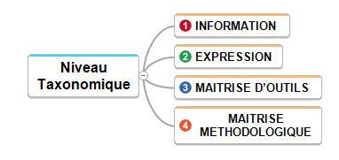
Eléments de constat
Séminaire national BTS SYSTÈMES NUMÉRIQUES
IR – EC : Initiation à la POO
Niveaux taxonomiques visés
S3. Modélisation |  | IR | EC | Fin activité
S3.1. Modélisation orientée objet | Paradigme objet, concepts : abstraction de données, objets, classes, généralisation, spécialisation, … | 4 | 2 | 2
 | Caractérisation des objets : identité, état, comportement | 3 | 2
 | Communication entre objets, catégories de messages : constructeurs, destructeurs, sélecteurs, modificateurs, itérateurs | 3 | 2 | 2
 | Synchronisation des messages : synchrone, asynchrone, … | 3 | 2
 | Relations entre classes : association, agrégation, composition | 4 | 2
 | Logiciels de modélisation SysML-UML | 3 | 3 | 2
S3.2. Représentation SysML/UML | Démarche d’élaboration d’un modèle, formalisme | 2 | 3
 | Liste des acteurs, cas d’utilisation | 3 | 3 | 2
 | Diagrammes de séquences | 3 | 3 | 2
 | Diagrammes d’états-transitions | 2 | 3
S4. Développement logiciel
S4.6. Programmation orientée objet (Support : C++) | Du C au C++ : références, entrées/sorties (iostream, fstream), polymorphisme, etc. | 3 | 1
 | Définition de classes (encapsulation) et modèle canonique (dit de Coplien) | 3 | 2 | 1
 | Instanciation d’objets (new, delete, etc.) | 4 | 3 | 2
 | Surcharges d’opérateurs (injection, etc.) | 2
 | Mécanisme d’héritage | 4 | 2
 | Mécanismes d’agrégation et de composition | 4 | 2
 | Classes abstraites, virtualité | 3
 | Programmation générique : structure de la STL, conteneurs et itérateurs | 2
 | Programmation générique : classes paramétrées (template) | 2
 | Programmation générique : patrons de développement (design patterns) | 1

Slide 7
Eléments de constat
Séminaire national BTS SYSTÈMES NUMÉRIQUES
IR – EC : Initiation à la POO
Problématique des mini-projets
Ici celui du nouveau C4 Picasso 2013
Cahier des charges du journal lumineux.
Cahier des charges de l’afficheur graphique automobile.
Un responsable d'une agence d'assurance désire améliorer l'accueil de ses visiteurs. Il possède un afficheur à LED, mais les informations qu'il affiche ne sont pas dynamiques. Il désire que l'hôtesse d'accueil puisse ajouter, supprimer ou modifier aisément des messages sur l'afficheur. De plus, il souhaiterait afficher les conditions météorologiques actuelles ainsi que les prévisions.
Le but de ce projet et de remplacer le compteur à aiguilles de la maquette Exxotest par un affichage graphique. Nous nous concentrerons ici uniquement sur la mise en œuvre de la passerelle, la partie affichage sera fournie.
On se limitera à l’affichage des informations des feux, des clignotants, du rapport de vitesse enclenché, de la vitesse du véhicule et du régime du moteur.

Slide 8
Eléments de constat
Séminaire national BTS SYSTÈMES NUMÉRIQUES
IR – EC : Initiation à la POO
Support matériel de l’étude pour le journal lumineux
Un journal lumineux disponible en deux modèles chez Conrad :
Monochrome à 139 €
http://www.conrad.fr/ ce/fr/product/590998/Journal-lumineux-LED-rouge
3 couleurs à 159 €
http://www.conrad.fr/ce/fr/product/590996/Journal-lumineux-LED-3-couleurs
Voici quelques caractéristiques de ces afficheurs :
Port série virtuel sur USB.
Logiciel de pilotage fourni par le constructeur : New Sign
Protocole de communication fourni par le constructeur dont voici un exemple de trame : <ID01><L1><PA><FE><MA><WC><FE>Hello36<E>
Un poste Linux connecté au journal lumineux en serveur SSH pour un accès de tous les postes au journal lumineux.

Slide 9
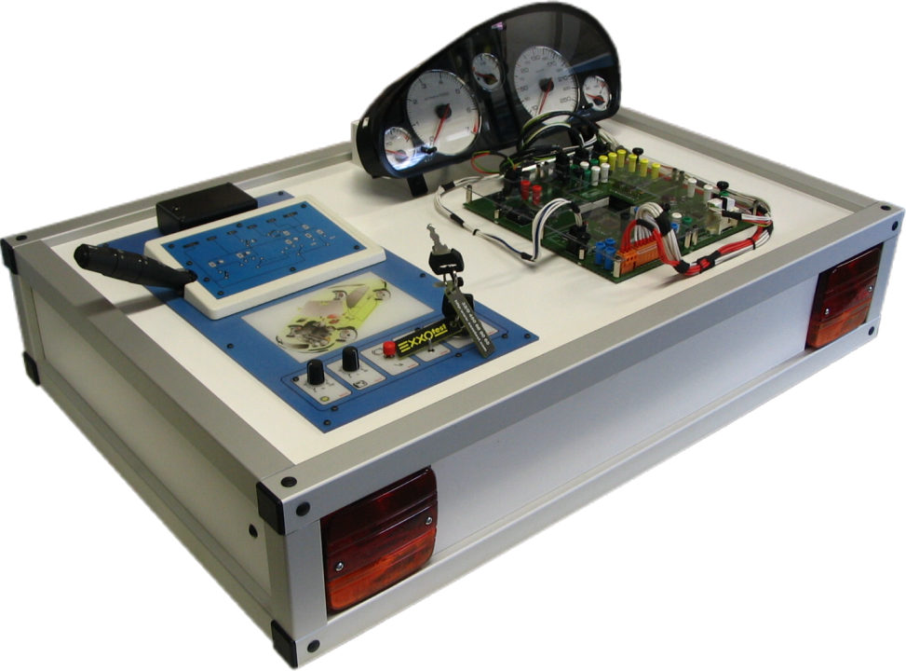
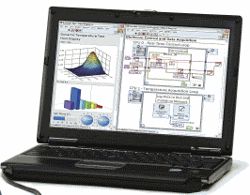
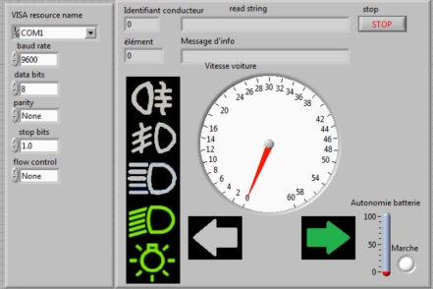
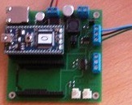
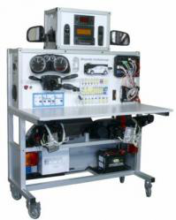
Eléments de constat
Séminaire national BTS SYSTÈMES NUMÉRIQUES
IR – EC : Initiation à la POO
Support matériel de l’étude pour l‘affichage graphique
CAN LS
Ethernet ou série
Carte MBED LPC1768 (~60€)
Maquette Exxotest DE-1134-F877
(ou MT-CAN-LIN-BSI)
Carte support maison :
(Alim, driver CAN + prise RJ45)

Slide 10
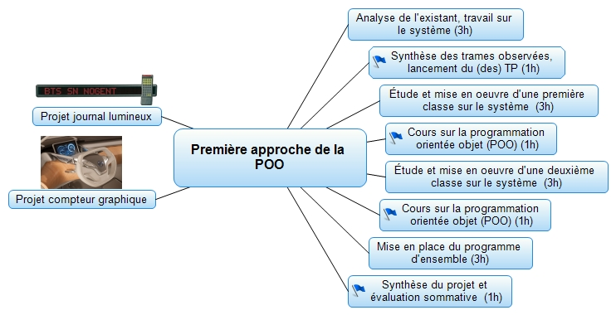
Eléments de constat
Séminaire national BTS SYSTÈMES NUMÉRIQUES
IR – EC : Initiation à la POO
Organisation des activités

Slide 11
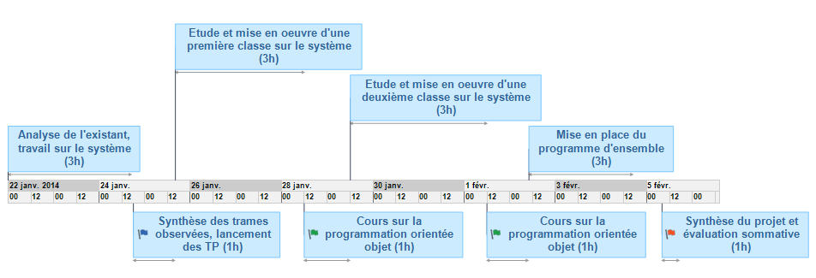
Eléments de constat
Séminaire national BTS SYSTÈMES NUMÉRIQUES
IR – EC : Initiation à la POO
Organisation des activités
Module de 12h TP et 4h cours ( )
1 semaine
Exemple avec 1h d’AP intégrée aux TP

Slide 12
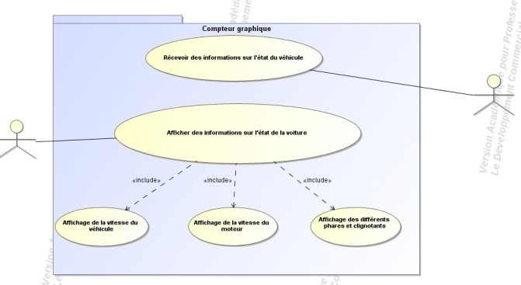
Eléments de constat
Séminaire national BTS SYSTÈMES NUMÉRIQUES
IR – EC : Initiation à la POO
Activité n°1 : Analyse de l’existant (3h)
Présentation des systèmes et cahier des charges
Compléter des diagrammes UML/SysML
Diagramme des cas d’utilisation
Diagramme de déploiement / de bloc
Analyse des trames
Trames série et CAN pour l’afficheur graphique
Installation du logiciel et analyse des trames série pour le journal lumineux
Synthèse de l’analyse en classe entière (1h)
Eléments de cours UML
Synthèse des trames échangées sur les systèmes

Slide 13
Eléments de constat
Séminaire national BTS SYSTÈMES NUMÉRIQUES
IR – EC : Initiation à la POO
Activité n°2 : Etude et mise en œuvre d’une première classe (3h)
Analyse de la classe fournie
A partir de la documentation HTML
Liste des méthodes à disposition
Utilisation simple de la classe fournie
Diagramme de séquence fourni
Configurer et envoyer du texte avec la classe Serie pour l’afficheur graphique
Configurer et envoyer un message avec la classe Afficheur pour le journal lumineux
Utilisation plus complète de la classe fournie
Diagramme de séquence fourni
Envoi cyclique d’une trame série pour l’afficheur graphique
Envoi d’un message saisi par l’utilisateur pour le journal lumineux
Cours en classe entière (1h)
Eléments de cours UML, diagramme de séquence
Eléments de cours sur la POO

Slide 14
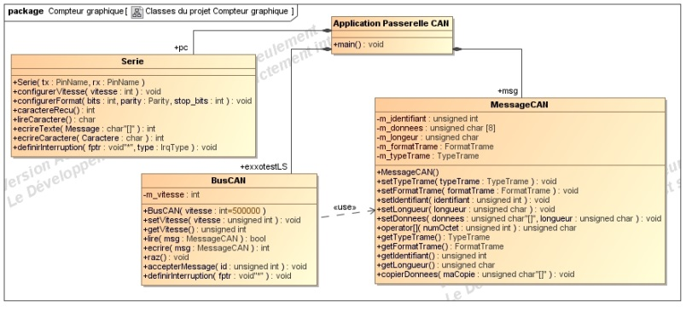
Eléments de constat
Séminaire national BTS SYSTÈMES NUMÉRIQUES
IR – EC : Initiation à la POO
Activité n°3 : Etude et mise en œuvre d’une seconde classe (3h)
Analyse des classes fournies
A partir de la documentation HTML
Liste des méthodes à disposition
Utilisation simple des classes fournies
Diagramme de séquence fourni
Lecture des messages CAN pour l’afficheur graphique
Utilisation de la classe Ligne définissant complètement un message à afficher
Utilisation plus complète des classes fournies
Diagramme de séquence fourni
« Sniffer » CAN avec envoi au PC des données CAN en série pour l’afficheur graphique (+filtrage des messages)
Affichage d’un message complètement paramétrable par l’utilisateur (console).
Cours en classe entière (1h)
Eléments de cours sur la POO, suite

Slide 15
Eléments de constat
Séminaire national BTS SYSTÈMES NUMÉRIQUES
IR – EC : Initiation à la POO
Activité n°4 : Mise en place du programme d’ensemble (3h)
Mise en place du code de l’ensemble du projet
Diagramme de séquence non fourni
Mise en place de la passerelle CAN-USB pour l’afficheur graphique
Mise en place d’une IHM graphique minimaliste pour le journal lumineux
Tests sur le système réel
Complément (pour les plus rapides)
Pour l’afficheur graphique
Mise en place de filtre CAN « matériel »
Mise en place d’une interruption CAN
Pour le journal lumineux
IHM ergonomique et complète (ex : gestion des caractères spéciaux)
Application multiplateforme (Windows et Linux)
Synthèse et évaluation en classe entière (1h)
Evaluation du module : découverte d’une nouvelle classe et utilisation.

Slide 16
Eléments de constat
Séminaire national BTS SYSTÈMES NUMÉRIQUES
L’évaluation
IR – EC : Initiation à la POO
Evaluation formative
Rapide synthèse
Généralisation du travail fait sur le second projet
Evaluation sommative
Contexte différent pour réinvestir les points importants du module
Sur les premières bases UML
Compléter un diagramme simple de cas d’utilisation
Préciser le lien de communication sur un diagramme de déploiement
Lecture d’un diagramme de classe simple
Sur les premières bases de POO
Déclarer correctement un objet
Utiliser les bons arguments dans l’utilisation d’une méthode
Construire un petit programme à partir des méthodes de la classe donnée
Introduction à la suite des apprentissages de la POO
Ecrire le fichier de définition d’une classe
Ecrire une méthode
Ecrire un constructeur

Slide 17
Eléments de constat
Séminaire national BTS SYSTÈMES NUMÉRIQUES
Bilan, retour sur objectifs
IR – EC : Initiation à la POO
Rappel des objectifs fixés du module
Initiation à la programmation objet
Introduction à la modélisation UML
Au terme du module, les étudiants sont capable de :
Initiation à la programmation objet
Différencier la notion de classe et de la notion d'objet.
Lire la documentation d'une classe.
Créer un objet à partir d'une classe existante.
Appeler une ou des méthodes appropriées d'un objet pour atteindre un objectif.
Introduction à la modélisation UML
Compléter un diagramme de cas d'utilisation simple.
Identifier sur un diagramme de classe a) le nom d'une classe, b) les attributs et les méthodes de celle-ci et c) leur visibilité (public ou privé).
Ecrire le code C++ d'un diagramme de séquence simple : création d'un objet et appel d'une ou plusieurs méthodes.

Slide 18
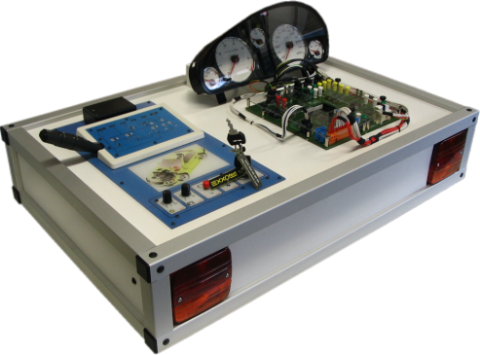
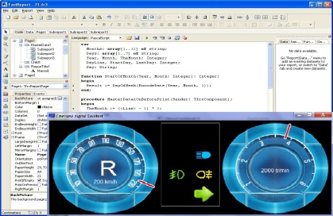
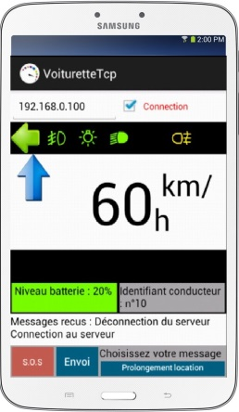
Eléments de constat
Séminaire national BTS SYSTÈMES NUMÉRIQUES
Prolongement, autres projets
IR – EC : Initiation à la POO
Projet afficheur graphique automobile.
Terminal d’affichage
EC
S4.5 Programmation par flux de données (laboratoire de mesure virtuelle)
IR
S4.8 IHM graphique
S6.4 Systèmes embarqués

Slide 19
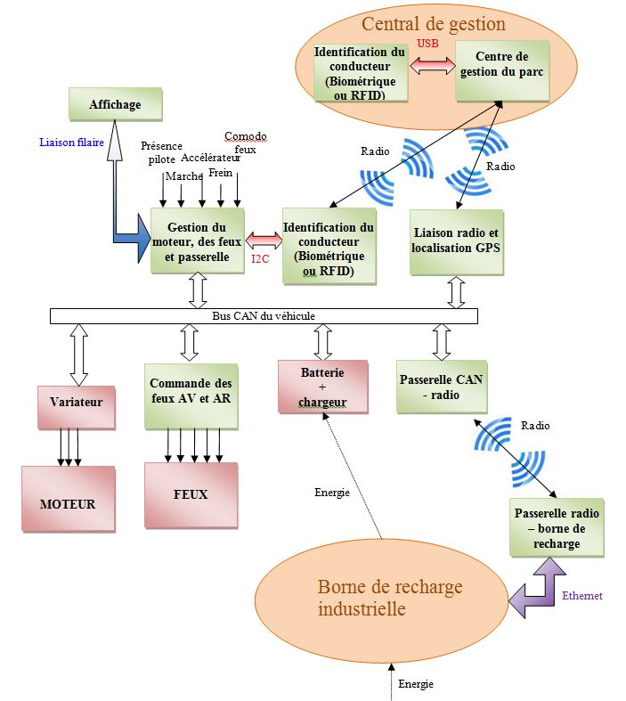
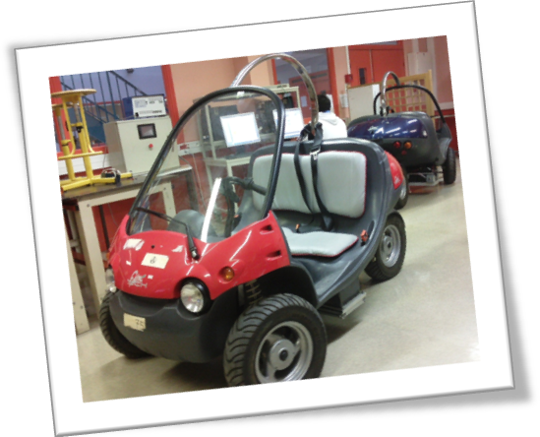
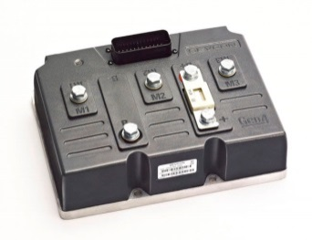
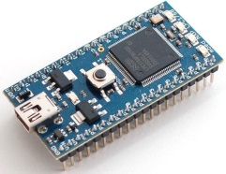
Eléments de constat
Séminaire national BTS SYSTÈMES NUMÉRIQUES
Prolongement, autres projets
IR – EC : Initiation à la POO
Projet afficheur graphique automobile.
Gestion d’un véhicule électrique par bus CAN
EC et IR
Interfaces de puissance
I²C, Zigbee, Ethernet
Acquisition des commandes
Bus CAN, CAN OPEN

Slide 20
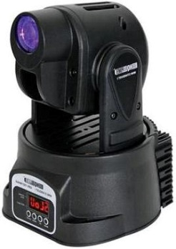
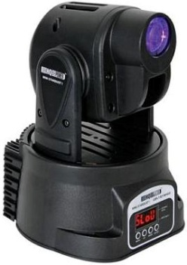
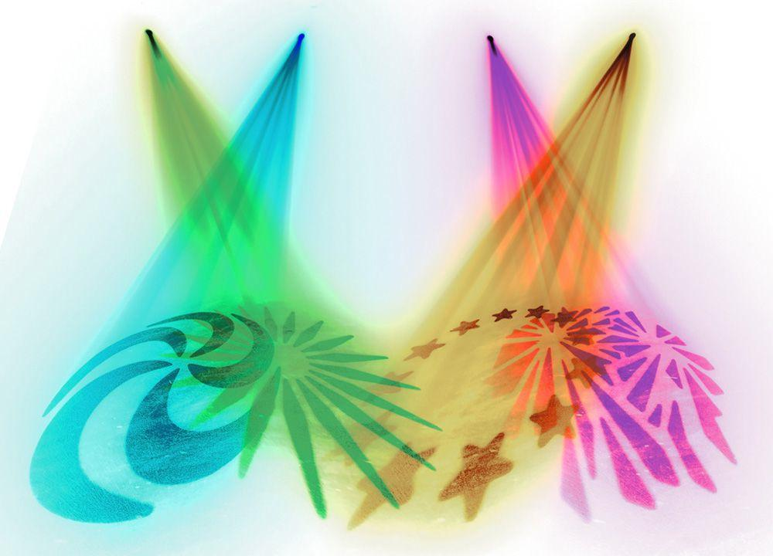
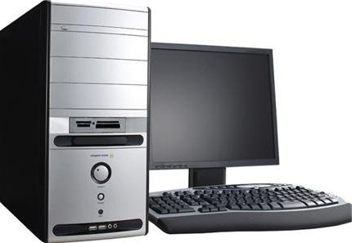
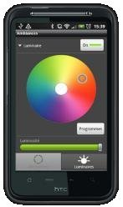
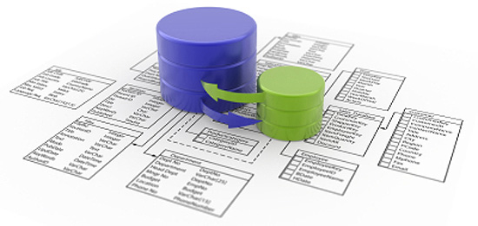
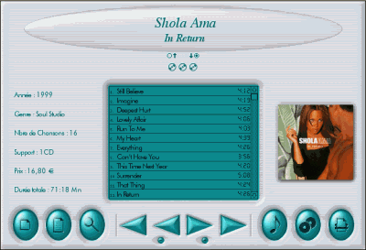
Eléments de constat
Séminaire national BTS SYSTÈMES NUMÉRIQUES
Prolongement, autres projets
IR – EC : Initiation à la POO
Projet Karaoké.
Lecture et écriture dans une BDD
Lecture et écriture de trame DMX
Lecture et écriture de trame pour l’afficheur
Application Androïd
Base de données :
- musique,
- paroles cadencées,
- mouvement et lumière des spots

